Slide 1

В лабиринте профессий

Slide 2

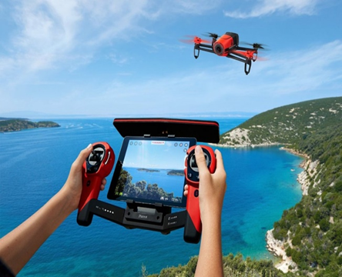
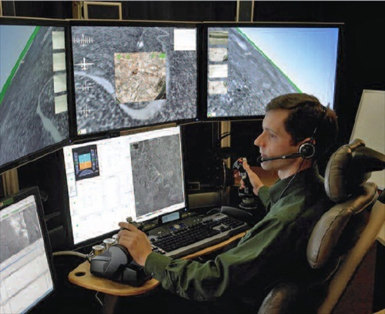
1 Раунд
«Включаем логику»

Slide 3
1. Специалист проверяющий финансовую деятельность.
2. Специалист, который занимается проектированием зданий, промышленных сооружений, социально-культурных объектов.
Специалист по созданию сайтов глобальной сети интернет.
Специалист, который придумывает образ продукта и продвигает в массы.
5. Специалист по созданию парфюмерных композиций, которых иногда ласково называют «нос» из-за их тонкого обоняния и мастерства в создании композиций.

Slide 4
6. Учёный или технический специалист по изучению свойств веществ, соединений и получение новых веществ
7. Специалист, занимающийся контролем и управлением движения товарных запасов, организацией рационального процесса доставки товаров и услуг от поставщика к потребителю
8. Специалист, который создает стратегию продвижения продуктов и услуг, чтобы увеличить продажи и общий доход компании. Для этого он исследует потребительский рынок, следит за трендами, участвует в создании рекламных кампаний
9. Специалист, который занимается исследованиями в области биологии и технологии производства различных продуктов. Он может создавать новые виды пищевых и сельскохозяйственных продуктов, косметических средств. Он также занимается исследованием процессов, происходящих в организме, чтобы улучшить качество жизни и здоровья людей.
10. Специалист, который занимается исследованием и анализом взаимодействия городской среды и природы с целью разработки устойчивых и экологически эффективных решений для развития городов. Он изучает воздействие городской застройки, инфраструктуры и жизненного стиля на окружающую среду.

Slide 5
11. Специалист, по управлению процессами и персоналом (подчинёнными) на определённом участке коммерческого или других предприятий, организаций.
12. Специалист образовательной сферы дающий знания. Одна их старейших профессий. Очень актуальна в современном мире.
13. Специалист по переводу устной речи на язык жестов и наоборот. Профессия считается очень востребованной на рынке труда.
14. Специалист по вкусам и ароматам продукции.
15. Специалист по выполнению сложных и опасных трюков.

Slide 6
16. Специалист, который управляет летательным аппаратом
Специалист, который собирает информацию и распространяет ее в средствах массовой информации.
Специалист по поиску месторождений полезных ископаемых с целью нахождения мест их залегания в недрах земли
Специалист в области фармацевтики, который обладает квалификацией и правом осуществлять подготовку, хранение и выдачу лекарственных средств
Специалист, занимающийся посреднической деятельностью в области недвижимости. Оказывает помощь клиентам при купле, продаже, аренде недвижимости.

Slide 7
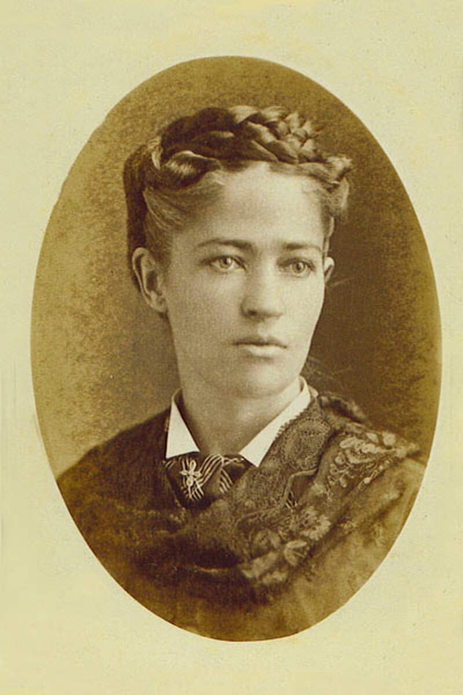
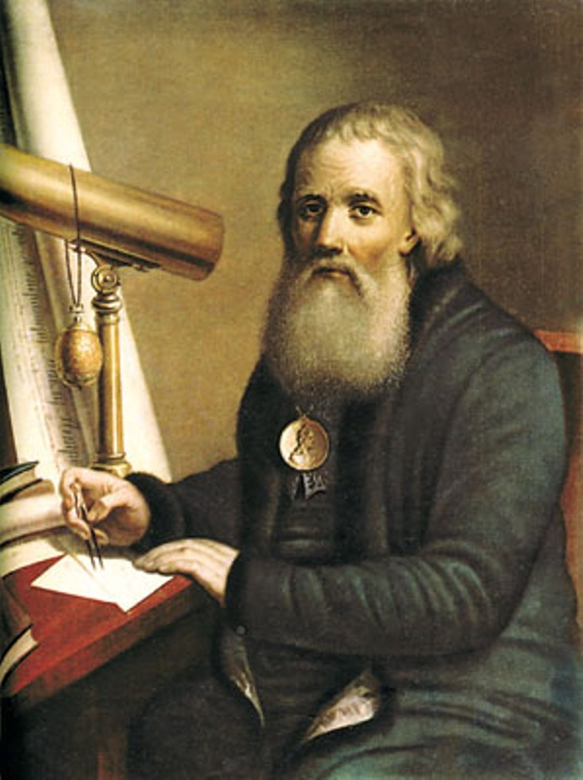
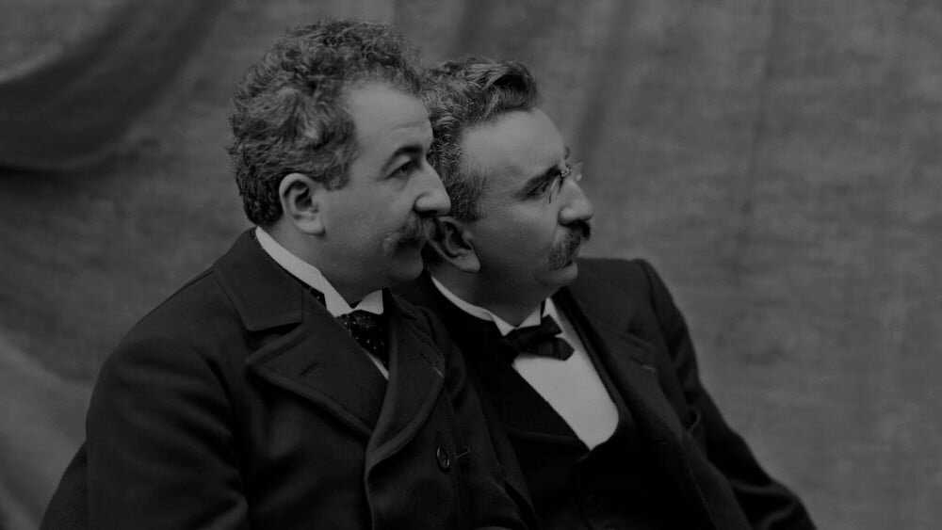
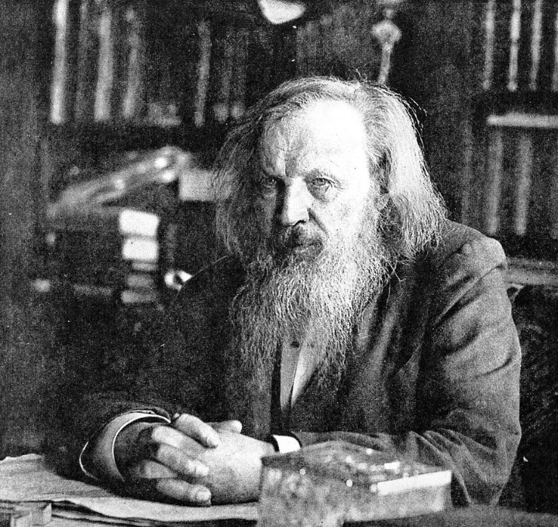
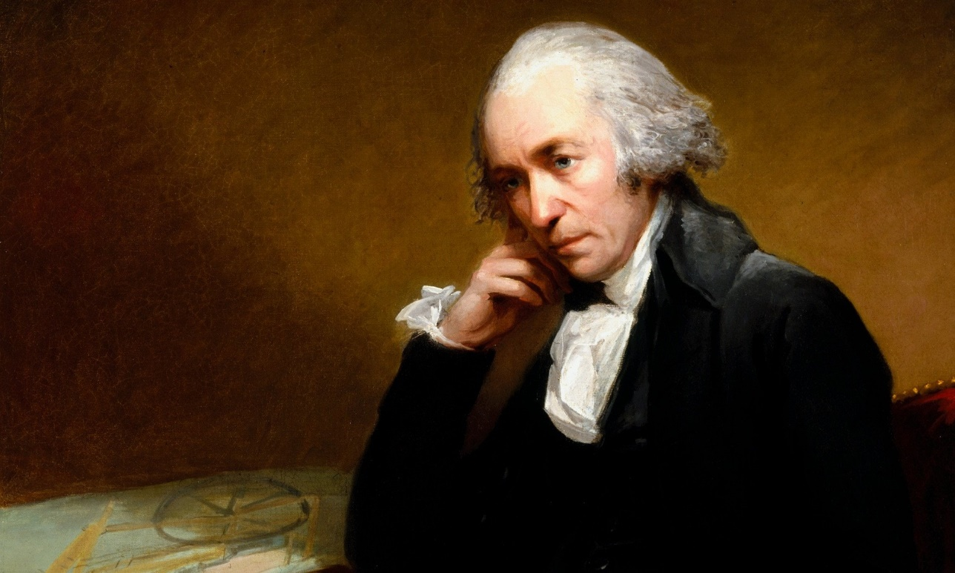
2 раунд
«Железная воля»

Slide 8

3 Рауд
«Киноформат»

Slide 9
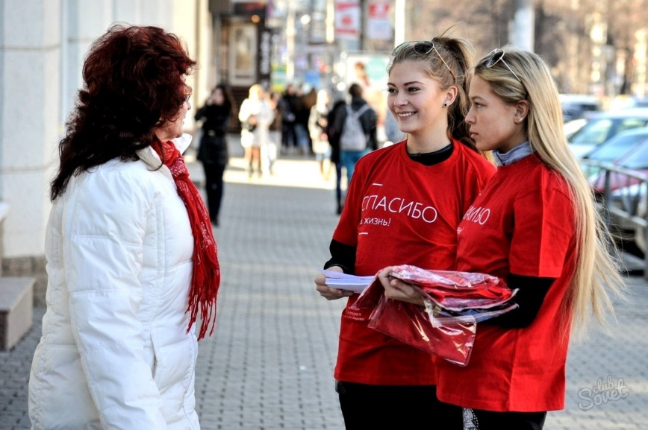

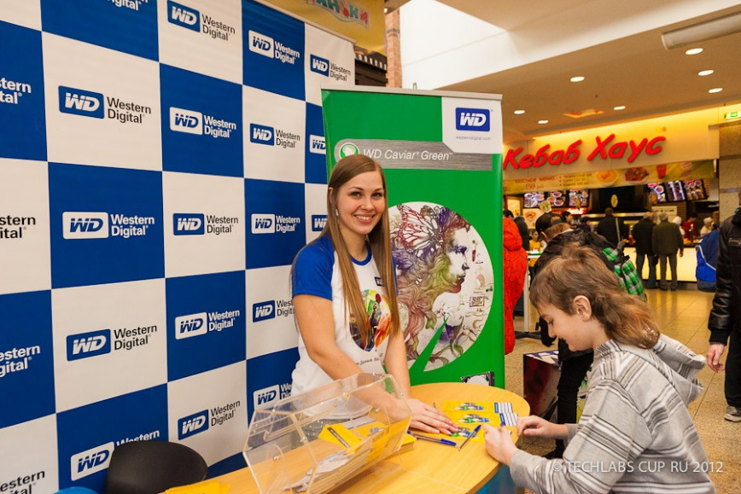

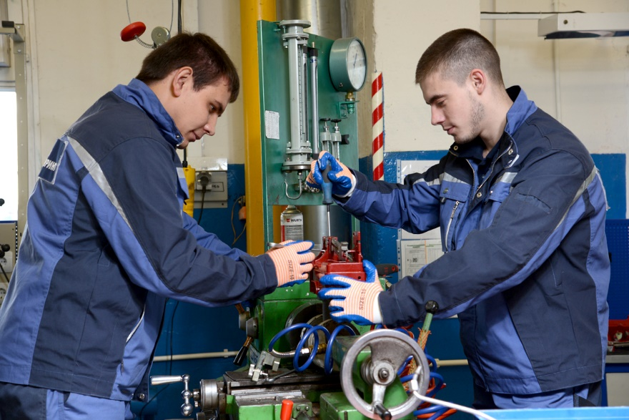
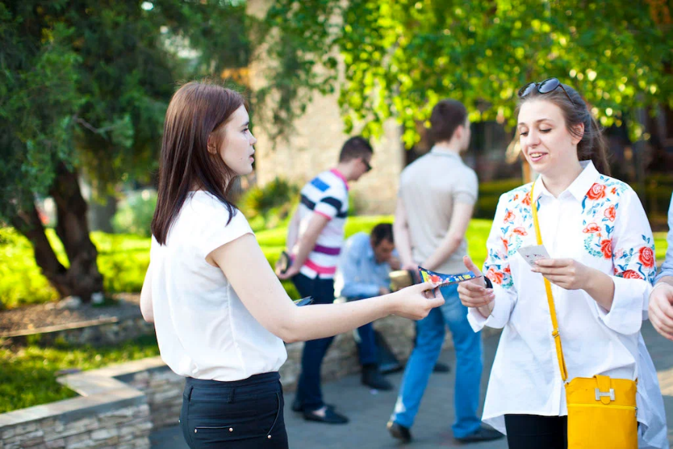
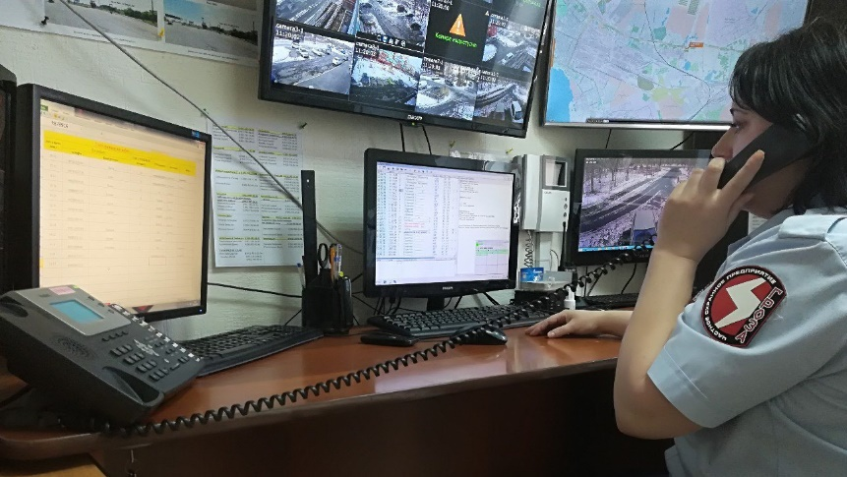
4 Раунд
«Всё вверх дном»

Slide 10
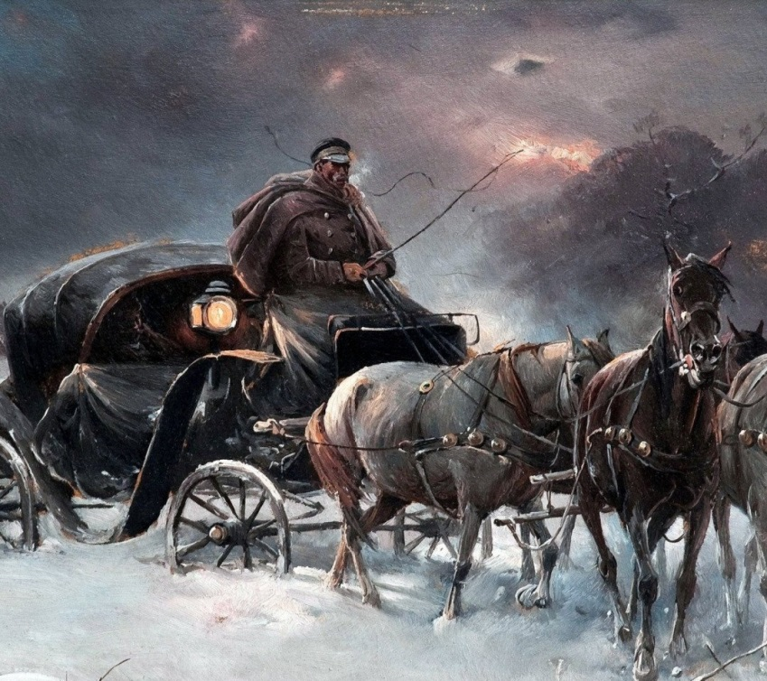
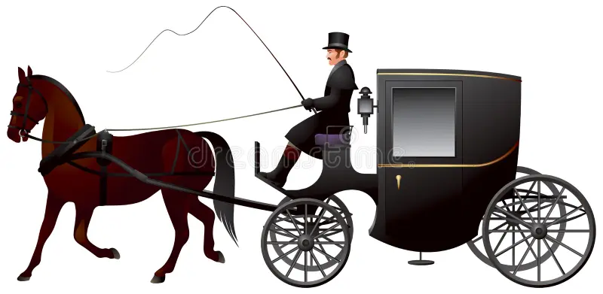
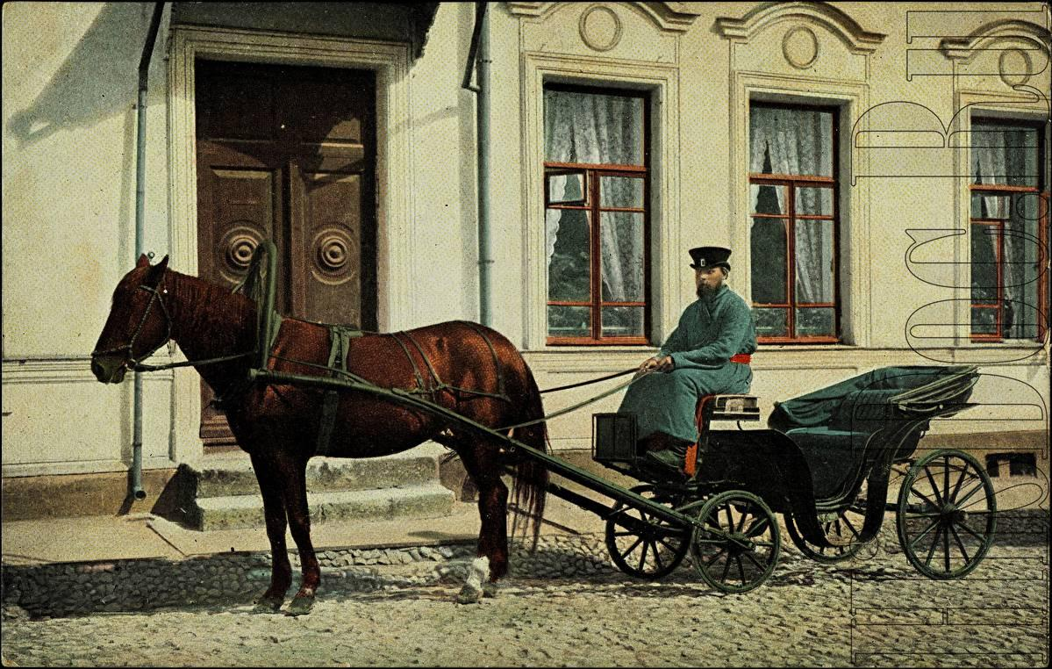
5 Раунд
«Последний шанс»
Что объединяет и в чём различие
между родом деятельности ямщика, извозчика и кучера?

Slide 11
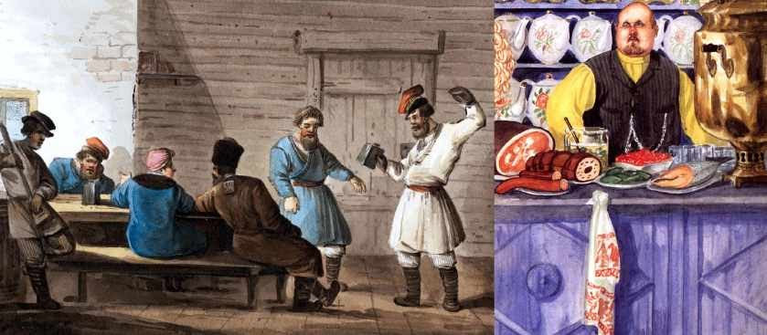
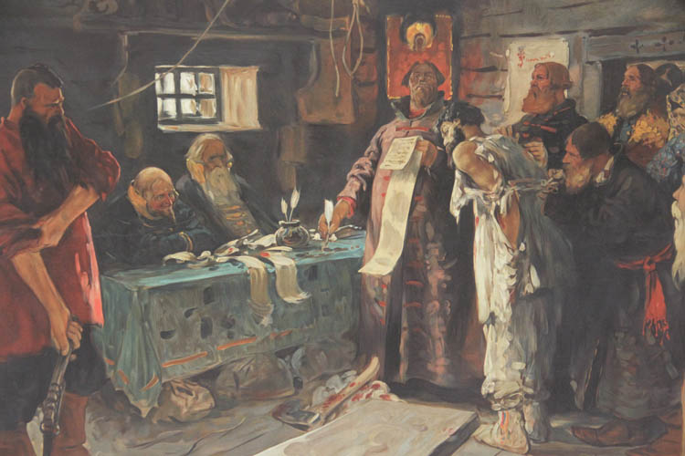
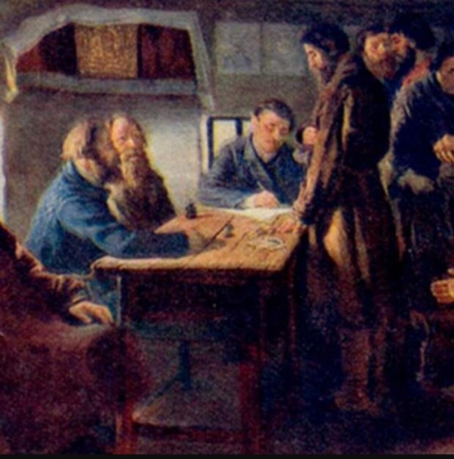
Кто такой целовальник?

Slide 12
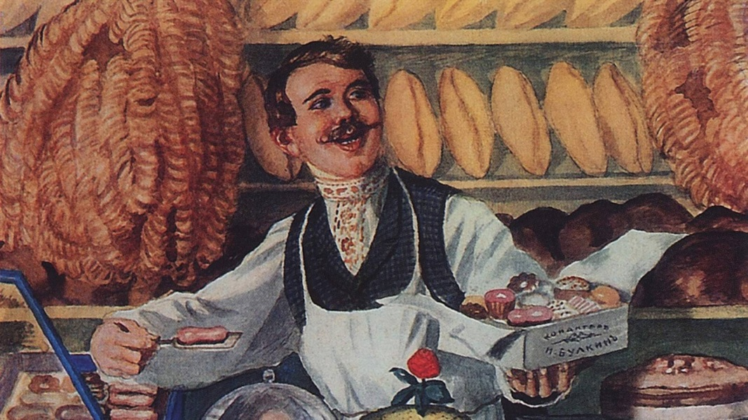
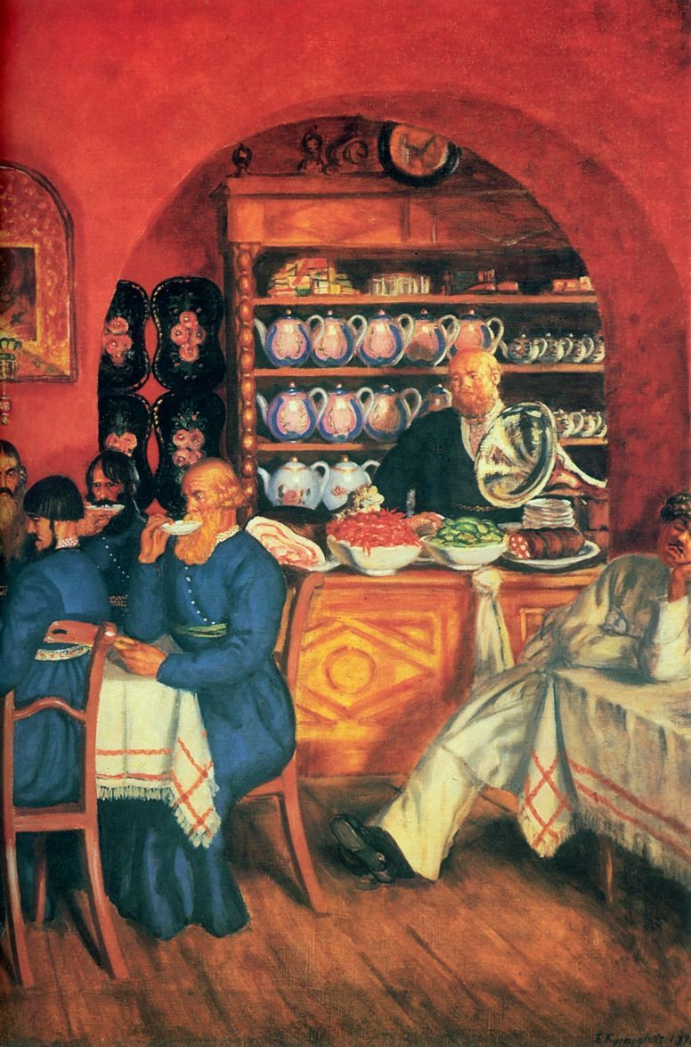
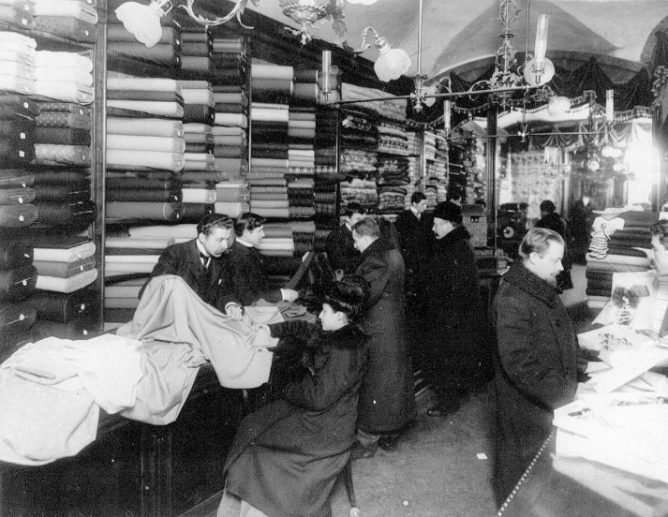
Кто такой сиделец (18-19 век)?

Slide 13
В произведениях А. С. Пушкина встречаются самые разные персонажи по роду деятельности. Разделите в группы представителей «профессий» и сфер деятельности: дворецкий, регистратор, цирюльник, дядька, гробовщик, стряпчий, камердинер, архимандрит, барская барыня, бригадир, ямщик, пономарь, исправник, дьячок, буточник (будочник), ротмистр, писарь, целовальник, денщик.
Прислуга:
Чиновник:
Духовенство:
Военная сфера:
Обслуживание:

Slide 14
В лабиринте профессий

